Slide 1
Monitory vitálních funkcí pacienta
Ing. Roman Matějka, Bc. Ondřej Čadek

Slide 2
Základní funkce
Monitorování životních funkcí (parametrů)
EKG – 1,5 nebo 12 svodů
Krevní tlaky – neinvazivní a invazivní metoda
Teplota – povrchová, rektální
Saturace krve kyslíkem – IR a R záření, čidla na prst
Spirometrické veličiny – dechový objem
Anesteziologické parametry – koncentrace plynů a těkavých anesteziologických látek

Slide 3
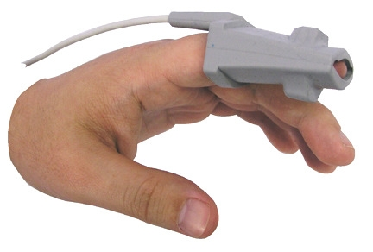
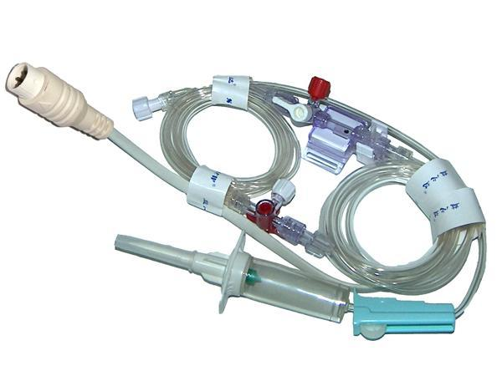
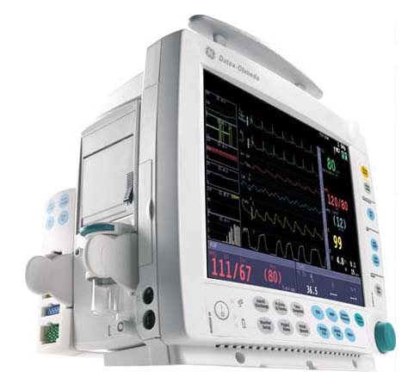
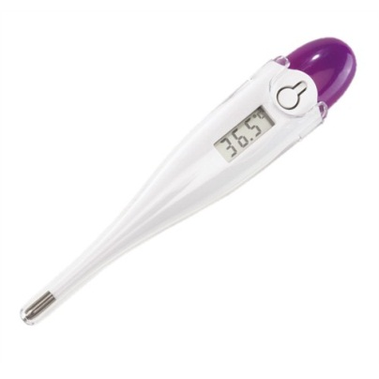
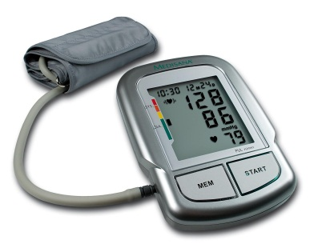
Základní myšlenka
Integrace dílčích prvků v jeden systém
EKG, NIBP, IBP, SpO2, teplota, spirometrie atd…

Slide 4
Hlavní význam - autonomie
Existují přece jedno účelné systémy, často i přesnější ovšem…
Kontinuální měření a periodické měření
Kontinuální měření EKG, SpO2 s možností i záznamu
Periodické měření krevních tlaků bez nutnosti asistence personálu

Slide 5
Hlavní význam - alarmy
Možnost nastavení prahových hodnot
Upozornění personálu na krizovou situaci
Více úrovní alarmu
Krátkodobé výchylky z normy
Život neohrožující situace
Kritické, život ohrožující situace
Mnohé systémy také mají automatické vyhodnocení parametrů (např. srdeční činnost)

Slide 6
Hlavní význam – vzdálený dohled
Možnost připojení do monitorovací centrály
Vzdálený dohled bez nutnosti personálu u lůžka pacienta
Možnost záznamu parametrů pro pozdější vyhodnocení příp. experimentální účely

Slide 7
Legislativa

